Slide 1
Siete algoritmos, un ganador: ¿por qué?
Problem Set 2 — compare_equipo_01 · Algorithm Comparison
Big Data y Machine Learning para Economía Aplicada (MECA 4107) · Universidad de los Andes
Equipo 01 · [Nombres del equipo]
Notes:
Presentar la pregunta del deck: qué separa al mejor modelo de las alternativas, en igualdad de condiciones.

Slide 2
Best Model Overview
Especificación del mejor modelo y puntaje en Kaggle — antes de entrar en la comparación
Kaggle — leaderboard público
F1 validación cruzada
Umbral de clasificación
F1 = 0.77
0.776
0.40
ENS_clas_0_3_personas_17_20_22_sigma_umbral_0_4.csv
vs 0.760 del mejor algoritmo de clasificación solo (XGBoost)
Precisión 74.8% · Recall 80.6%
p(pobre) = 0.3 × XGBoost de clasificación del hogar + 0.7 × modelo de ingreso de las personas (3 LightGBM Tweedie, calibrado con incertidumbre por hogar) → pobre si p ≥ 0.40
Entre los algoritmos exigidos gana el boosting, pero todos los clasificadores del hogar se estancan cerca de 0.76. El salto a 0.776 no vino de cambiar de algoritmo sino de agregar información: el ingreso de cada persona, comparado con la línea del DANE.
Siguiente: por qué la forma del problema favorece a los árboles, el resumen de los siete algoritmos y la comparación detallada con los dos modelos más cercanos.
MECA 4107 · Big Data y Machine Learning
2 / 9
Notes:
Diapositiva obligatoria (misma especificación que el otro deck). Mensaje de este deck: entre los algoritmos de clasificación, el boosting es el mejor (0.760), pero todos los clasificadores de hogar se estancan alrededor de 0.76. El salto a 0.776 viene de agregar información —un modelo del ingreso de cada persona comparado con la línea del DANE—, no de cambiar de algoritmo.

Slide 3
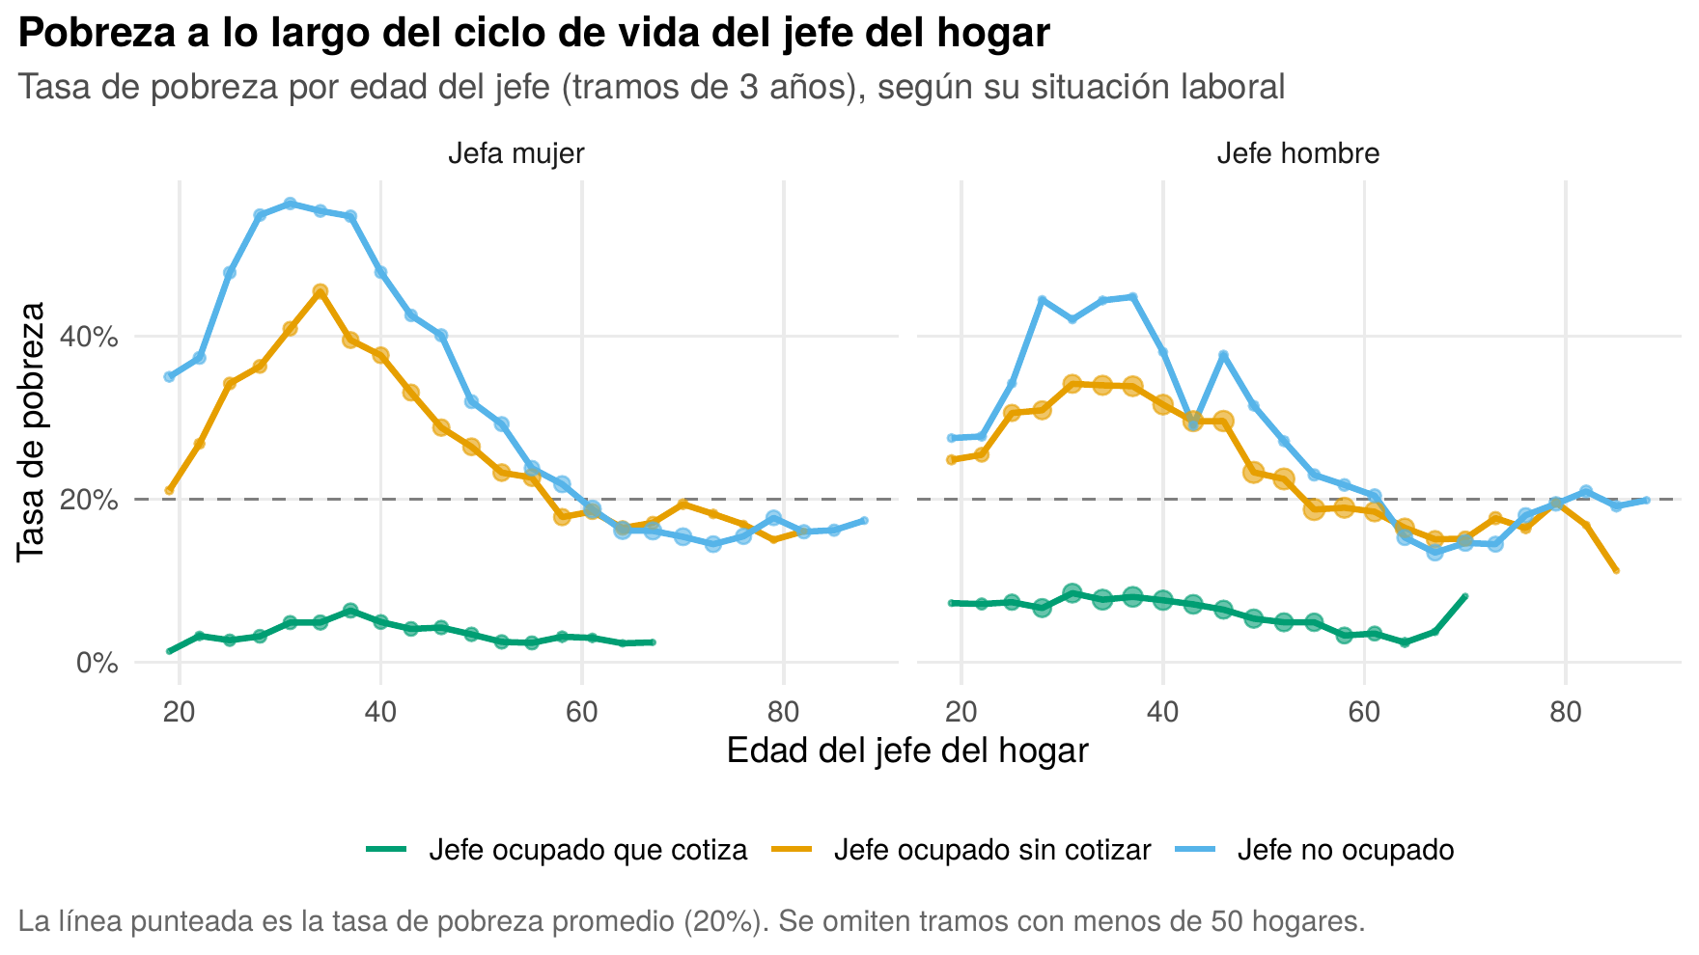
La forma del problema favorece a los árboles
Lo que los datos anticipan sobre qué algoritmos deberían funcionar mejor
Umbral sobre una suma: pobre si el ingreso cae bajo la línea; la relación es muy no lineal cerca de ella.
Interacciones fuertes: el efecto de la edad depende de si el jefe cotiza; el de los menores, del número de ocupados.
El ingreso nace en la persona: un modelo a nivel persona ve más que los promedios del hogar.
n ≫ p: 165 mil hogares y 85 predictores; regularizar debería aportar poco.
MECA 4107 · Big Data y Machine Learning
3 / 9
Notes:
Figura: 02_EDA/05_fig_ciclo_vida.R. Lectura: el efecto de la edad del jefe depende de su situación laboral (interacción); cotizar a pensión aplana la curva cerca de 5%. Razones para esperar que ganen los árboles: (1) la pobreza es un umbral sobre una suma de ingresos, muy no lineal cerca de la línea; (2) interacciones fuertes (edad × situación laboral, menores × ocupados); (3) el ingreso se genera persona a persona, así que un modelo a nivel de persona tiene más información que los resúmenes del hogar; (4) con 165 mil hogares y 85 predictores, la regularización aporta poco.

Slide 4
Los siete algoritmos exigidos, en igualdad de condiciones
Mejor especificación de cada algoritmo · mismos 5 folds, mismos predictores base y misma regla de umbral
Algoritmo | Mejor especificación | F1 CV | F1 Kaggle
Modelo lineal de probabilidad | 18 variables del hogar con interacciones | 0.656 | 0.66
CART | cp = 0.00013 (420 hojas) | 0.704 | 0.70
Elastic Net | α = 0.9, λ = 0.0003 | 0.738 | 0.73
Logit | 85 predictores, sin penalizar | 0.739 | 0.73
Random Forest | mtry 65, nodo mínimo 10, 300 árboles | 0.741 | 0.73
Boosting (XGBoost) | Profundidad 6, eta 0.05, 800 árboles | 0.760 | 0.76
Boosting + modelo de ingreso (mejor) | Ensamble del script 23 | 0.776 | 0.77
Kaggle muestra el F1 público con dos decimales; con 20–33 mil hogares su ruido (≈ 0.004) supera varias de estas diferencias, por eso se compara con validación cruzada. Rebalancear no ayudó: CART con up-sampling 0.702 (Kaggle 0.69).
MECA 4107 · Big Data y Machine Learning
4 / 9
Notes:
Fuentes: 03_Output/Submissions/kaggle_scores.csv y los .rds de 03_Output/Models (scripts 01 a 11 y 23). Naive Bayes: Florez/01_Scripts/02_modelos_clasificacion_V1.R; completar su F1 público si se subió a Kaggle. Lectura: (1) el boosting gana entre los clasificadores; (2) Elastic Net = Logit: con n ≫ p no hay sobreajuste que corregir; (3) un solo árbol pierde por varianza, el Random Forest la reduce, el boosting además reduce sesgo; (4) Naive Bayes y LPM son los más débiles: el primero supone independencia entre variables muy correlacionadas (todas las de empleo formal), el segundo es lineal. Rebalancear (CART con up-sampling) no ayudó.

Slide 5
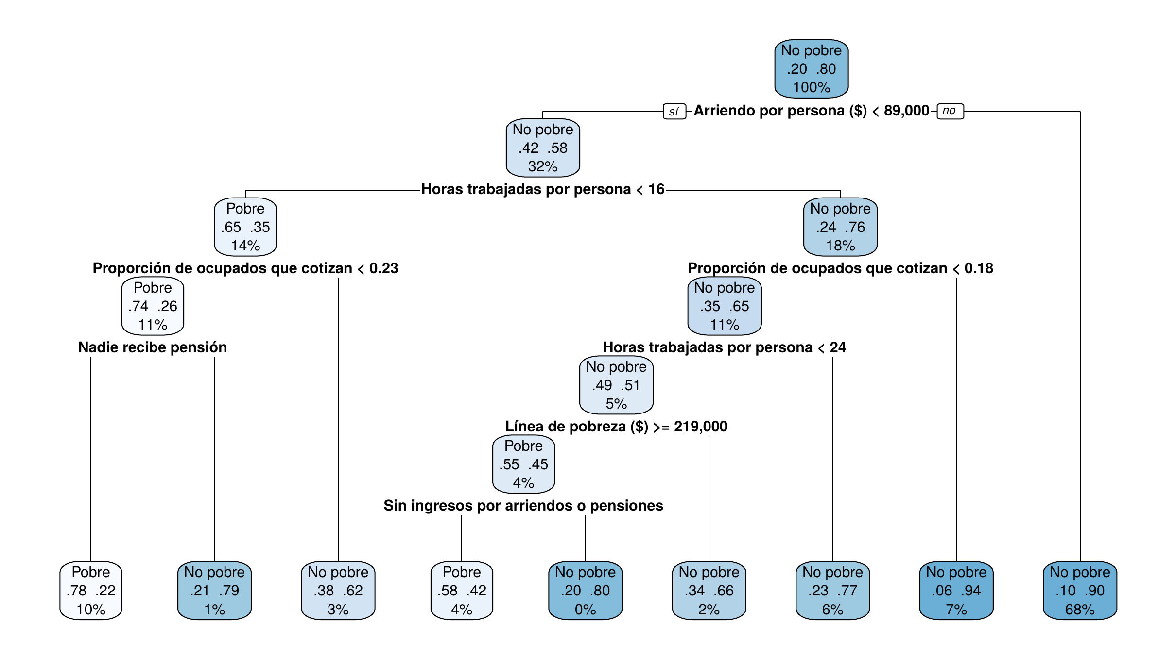
De rectas a árboles a boosting: qué gana cada paso
Árbol de clasificación (CART) estimado sobre la base de entrenamiento
Algoritmo | Qué hace | F1 CV
CART | Un árbol: escalones, inestable | 0.704
Logit / EN | Lineal en log-odds | 0.739
Random Forest | Promedia árboles: menos varianza | 0.741
XGBoost | Suma árboles: menos sesgo | 0.760
El árbol encuentra las variables de la teoría (vivienda, horas, formalidad, pensiones), pero en escalones. El boosting las combina suavemente y gana 2 puntos sobre el logit.
MECA 4107 · Big Data y Machine Learning
5 / 9
Notes:
Figura: 03_Models/04_cart.R. El árbol encuentra solo las variables que propone la teoría: arriendo por persona, horas trabajadas por persona, proporción de ocupados que cotizan, ingresos por arriendos o pensiones. Pero corta en escalones y es inestable (varianza alta). Random Forest promedia muchos árboles profundos (baja varianza): 0.741. Boosting suma árboles cortos que corrigen los errores de los anteriores (baja sesgo): 0.760. El logit (0.739) queda cerca porque la relación es casi monótona en las variables clave.

Slide 6
Los tres finalistas: misma base, piezas distintas
Los dos modelos más cercanos al mejor · mismos hogares, folds, predictores base y regla de umbral
 | Mejor (script 23) | Contendor A (script 18) | Contendor B (script 25)
Clasificador (peso) | XGBoost (0.3) | XGBoost (0.4) | LightGBM monótono (0.2)
Componente de ingreso (peso) | 17 + 20 + 22, con sigma (0.7) | Solo 17, sin sigma (0.6) | 17 + 20 + 22, con sigma (0.8)
Umbral | 0.40 | 0.38 | 0.41
F1 validación cruzada | 0.776 | 0.772 | 0.776
Precisión / Recall | 74.8% / 80.6% | 74.5% / 80.2% | 75.4% / 80.0%
F1 Kaggle (público) | 0.77 | 0.77 | 0.77
Diferencia vs mejor (error est.) | — | −0.0041 (0.0008) | −0.0001 (0.0007)
Hogares clasificados distinto | — | 1.7% | 0.8%
Diferencias pareadas: F1 de cada fold del mejor menos el del contendor, con su error estándar. |diferencia| > 2 errores estándar = diferencia real.
MECA 4107 · Big Data y Machine Learning
6 / 9
Notes:
Fuentes: ensamble_sigma.rds (script 23), ensamble_personas.rds (script 18) y ens_lgbm_ingreso.rds (script 25). Diferencias pareadas: F1 por fold del mejor menos F1 por fold de cada contendor, con su error estándar. Contendor A pierde 0.0041 (error estándar 0.0008, t ≈ 5): diferencia real. Contendor B empata (−0.0001 ± 0.0007). En Kaggle los tres muestran 0.77: el leaderboard no los distingue.

Slide 7
Contendor A pierde por información, no por algoritmo
Del contendor A al mejor modelo, agregando una pieza a la vez (mismo clasificador XGBoost)
Paso | F1 CV | Cambio
Contendor A: modelo 17, sin sigma | 0.7723 | —
+ incertidumbre por hogar (sigma) | 0.7736 | +0.0013
+ modelo 20 (columnas crudas y pesos) | 0.7755 | +0.0019
+ modelo 22 (un modelo por componente) | 0.7764 | +0.0009
Brecha total
+0.0041
t ≈ 5: no es ruido del leaderboard
Promediar modelos de ingreso que se equivocan distinto aporta +0.0028.
La incertidumbre aporta +0.0013: un cuenta propia cerca de la línea no es lo mismo que un asalariado.
En Kaggle los dos marcan 0.77: solo la validación cruzada los distingue.
MECA 4107 · Big Data y Machine Learning
7 / 9
Notes:
Tabla: objeto comparacion de ensamble_sigma.rds (script 23); la primera fila reproduce el contendor A (0.772). La brecha de 0.0041 se descompone en: incertidumbre por hogar +0.0013 y promediar más modelos de ingreso de personas +0.0028 (modelo 20 +0.0019; modelo 22 +0.0009). Los dos usan el mismo algoritmo (XGBoost + LightGBM): lo que cambia es cuánta información sobre el ingreso de las personas entra y cómo se convierte en probabilidad.

Slide 8
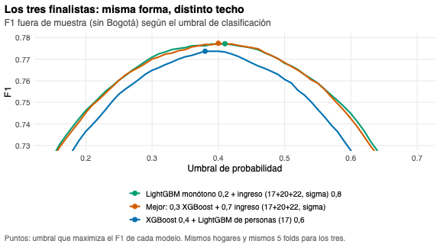
Contendor B: mismo F1 con un clasificador restringido por la teoría
F1 fuera de muestra (sin Bogotá) según el umbral, para los tres finalistas
Solo cambia el clasificador: LightGBM con 14 signos económicos impuestos (p. ej., más educación nunca sube la pobreza).
Empate estadístico: −0.0001 con error estándar 0.0007.
Útil como respaldo: clasifica distinto 0.8% de los hogares; fue el segundo envío marcado para el leaderboard privado.
Lección: con el modelo de ingreso adentro, el algoritmo del clasificador ya no importa.
MECA 4107 · Big Data y Machine Learning
8 / 9
Notes:
Contendor B (script 25) cambia solo el clasificador: un LightGBM con 14 restricciones monótonas (más educación, ocupados, cotizantes o vivienda nunca suben la pobreza; más menores o hacinamiento nunca la bajan). Empata con el mejor (−0.0001 ± 0.0007) y clasifica distinto 0.8% de los hogares de test: por eso fue el segundo envío marcado para el leaderboard privado. Lección: con el componente de ingreso adentro, el algoritmo del clasificador ya no importa. La figura la genera el bloque propuesto al final de 25_ensamble_lgbm_ingreso.R.

Slide 9
Conclusión: complejidad, interpretabilidad y desempeño
Entre los algoritmos exigidos gana el boosting (0.760): las relaciones con la pobreza son no lineales y con interacciones.
El salto a 0.776 vino de información, no de algoritmo: modelar el ingreso de cada persona y compararlo con la línea del DANE.
Más complejo también es más caro: el mejor modelo necesita el módulo laboral de cada persona; un LPM de 18 variables pierde ~12 puntos de F1.
A una agencia no le recomendaríamos necesariamente el de mayor puntaje: un boosting de hogar con restricciones monótonas y variables verificables (F1 0.762) es más barato, auditable y difícil de manipular.
El de mayor F1 se justifica donde ya existe la encuesta completa, o para revisar los hogares cercanos al umbral.
Fuente: repositorio Taller_2_BDML_Aragon_Cadena_Florez · 03_Output/Models y 03_Output/Submissions/kaggle_scores.csv.

